Slide 1


Política Pública para Establecer el Procedimiento para la Implementación del Protocolo de Prevención, Intrvención y Seguimiento de Casos de Acoso Escolar (Bullying) entre Estudiantes de Escuelas Públicas de Puerto Rico
14 de abril de 2023

Slide 2


Reflexión

Slide 3


85
El acoso escolar o bullying, en todas sus manifestaciones, es una gran preocupación para todos los componentes de las comunidades escolares en Puerto Rico. Los incidentes que se generan en las escuelas afectan el clima y el orden institucional con sus secuelas sociales, emocionales y legales.
Como parte de su política pública, el Departamento de Educación de Puerto Rico (DEPR) rechaza todo acto de violencia que atente contra la integridad moral o física de nuestro estudiantado, a tenor con lo establecido en la Ley núm. 85 del 29 de marzo del 2018, según enmendada, conocida como la «Ley de la Reforma Educativa de Puerto Rico» (Ley 85-2018).

Slide 4
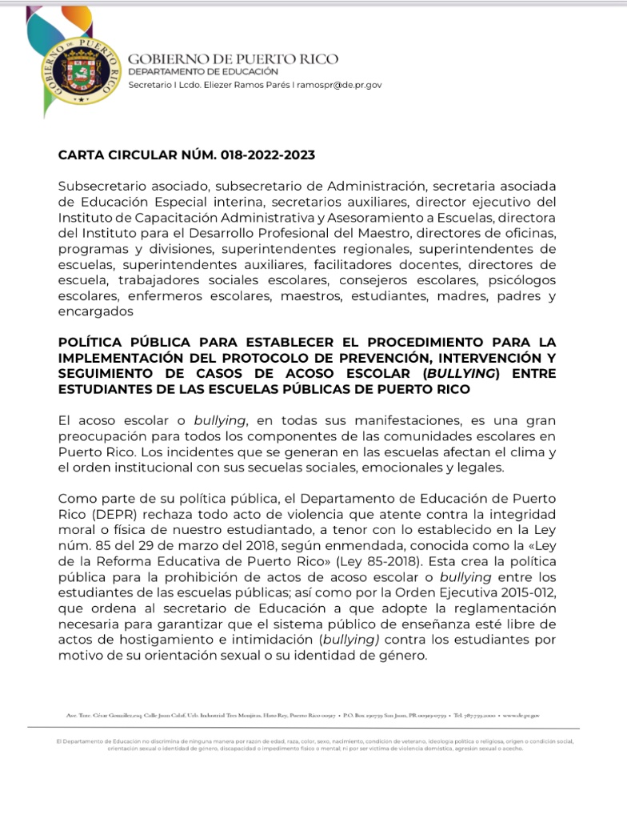
De la misma forma, la Ley 85 establece que, como parte de los derechos de los estudiantes, estos «deben ser guiados al desarrollo de su personalidad y formados para ser personas competentes, sensibles y autodidactas; seres comprometidos con el bien común, y con mantener y defender, los principios y valores humanos que toda sociedad justa y democrática debe promover». Asimismo, dispone que los estudiantes deben «disfrutar de un entorno escolar seguro, inclusivo y dinámico».
A estos fines, el DEPR ha establecido una política clara que está dirigida a proveer ayuda socioemocional a los estudiantes involucrados en incidentes y adjudicar las medidas disciplinarias conforme a lo que establece el «Reglamento General de Estudiantes del Sistema de Educación Pública» de Puerto Rico o la reglamentación vigente.
Toda la comunidad escolar debe entender cómo identificar la conducta de acoso escolar (bullying), conocer métodos efectivos de intervención y saber cuáles serán las consecuencias para cada tipo de conducta.

Slide 5
Ley Núm. 21 del año 2022 Para enmendar el artículo 10 de la Núm.85 de 2017
Ley Núm. 21de 24 de mayo de 2022 Ley contra el hostigamiento o “Bullying” del Gobierno de Puerto Rico a los fines de establecer de forma oficial el día de concienciación y prevención del bullying en P.R. bajo el Lema: Unidos contra el Bullyng.
Se designa el tercer viernes del mes de abril como día oficial para la prevención del Acoso Escolar.
Dispone que toda institución educativa pública o privada deberá llevar a cabo esfuerzos de orientación actividades o campañas dentro de su institución dirigidas a la prevención y concienciación en los estudiantes sobre el acoso escolar o “bullying”, incluyendo el “cyberbullying”sus efectos , consecuencias y la importancia del respeto y la empatía hacia otros compañeros así como la responsabilidad de todos en la prevención, identificación y notificación de esta conducta.

Slide 6
Acoso escolar
La Ley 85 – 2018, supra, en su artículo 9.07 (a) define el acto de acoso escolar (bullying) como cualquier: «patrón de acciones verbales, escritas o físicas continuas, repetitivas e intencionales, por uno o más estudiantes; “dirigidas a causar daño o malestar”; y en donde hay un desbalance de poder real o percibido por la víctima». Sin embargo, un solo acto podría considerarse como hostigamiento e intimidación (bullying), debido a la severidad de este. Esto incluye, pero no se limita a, acoso por: raza, color, género, nacimiento, ideas políticas o religiosas, origen o condición social, composición familiar o del hogar, orientación sexual, identidad de género, discapacidad o impedimento físico o mental, víctima de violencia doméstica o agresión sexual o acecho.

Slide 7
acoso escolar no es…
No podrá definirse como acoso escolar, incidentes de violencia interpersonal o conflictos entre pares en el escenario escolar, si no se evidencian los tres elementos principales de la definición, a saber: conducta repetitiva, intencionalidad y desbalance de poder real o percibido, por la víctima (Olweus, 1992).

Slide 8
Modalidades de acoso
Acoso físico
Se refiere al contacto físico con intención de causar dolor o daño. Se puede manifestar como golpes, heridas, patadas, salivazos, bofetadas, empujones, halones de pelo, mordiscos. También incluye la destrucción de la propiedad de la víctima (bulto, objetos personales, entre otros).
Acoso social
Se refiere a toda conducta consistente dirigida a excluir, marginar, discriminar o aislar a un individuo, mediante acciones, tales como, sin limitarse a, rumores, difamación o chisme, entre otros.

Slide 9
Modalidades de acoso
Acoso psicológico o emocional
Toda aquella acción o conducta que atenta contra el auto concepto saludable y el fortalecimiento de la autoestima de la víctima, tales como: amenazas, humillaciones, burlas, chantaje, rechazos o mofas y que pueden evidenciarse en sentimientos de inferioridad, ansiedad, temor, inseguridad, discrimen por orientación sexual o identidad del género, entre otros.
Acoso cibernético o ciberbullying
Podría darse mediante una comunicación o mensaje realizado a través de medios electrónicos, que incluye, pero no se limita a, mensajes de texto, correos electrónicos, fotos, imágenes y publicaciones en redes sociales mediante el uso de equipos electrónicos, tales como: teléfonos, celulares, computadoras, tabletas, entre otros dispositivos electrónicos. Una sola acción se considerará acoso cibernético, debido a la capacidad de réplica del acoso.

Slide 10
Propósito del protocolo
Este protocolo es de vital importancia para
Identificar
Informar
Documentar a los estudiantes agresores
Se reconoce que es una responsabilidad moral y legal de todo el componente escolar. Esta responsabilidad incluye a los estudiantes, los padres o los tutores legales, el personal docente y no docente u otro personal que labore en la escuela y que ofrezca servicios profesionales o por contrato.

Slide 11
Responsabilidades de la institución educativa
Director de escuela
Garantizar que toda la comunidad escolar haya recibido orientación con respecto a esta carta circular y el fiel cumplimiento de esta mediante su discusión en la orientación de padres y familias relacionadas a divulgaciones de políticas públicas.
Recopilar evidencia en un portafolio, demanera sistemática, de todas las actividades durante el año escolar.
Monitorear el cumplimiento de la política establecida, designar el Comité de Convivencia Escolar (CoCE), al comienzo del año escolar y completar y enviar la Certificación de la Constitución del Comité para la Convivencia Escolar (anejo 1).
Seguir el procedimiento de intervención establecido.
Llevar el registro de los casos reportados e intervenidos por alegado Acoso en la plataforma digital de Sistema de Información Estudiantil

Slide 12
Responsabilidades de la institución educativa Cont.
Director de escuela
Seguir el registro de los casos reportados e intervenidos por el Equipo Interdisciplinario Socioemocional en el Portal de Cumplimiento y Seguimiento (PCS).
Durante los meses de agosto a septiembre, se administrará a la comunidad escolar (los maestros, los estudiantes, los padres, las madres, los encargados o algún miembro de la comunidad) una encuesta de percepción sobre el clima escolar. Los directores de escuela recibirán un enlace que emitirá el Programa de Gerencia Escolar para que los participantes accedan a la encuesta. El maestro de salón hogar podrá administrar la encuesta a los estudiantes únicamente en los grados de 3.ro a 8.vo y de 9.no a 12.mo durante el período de salón hogar establecido en la organización escolar.

Slide 13
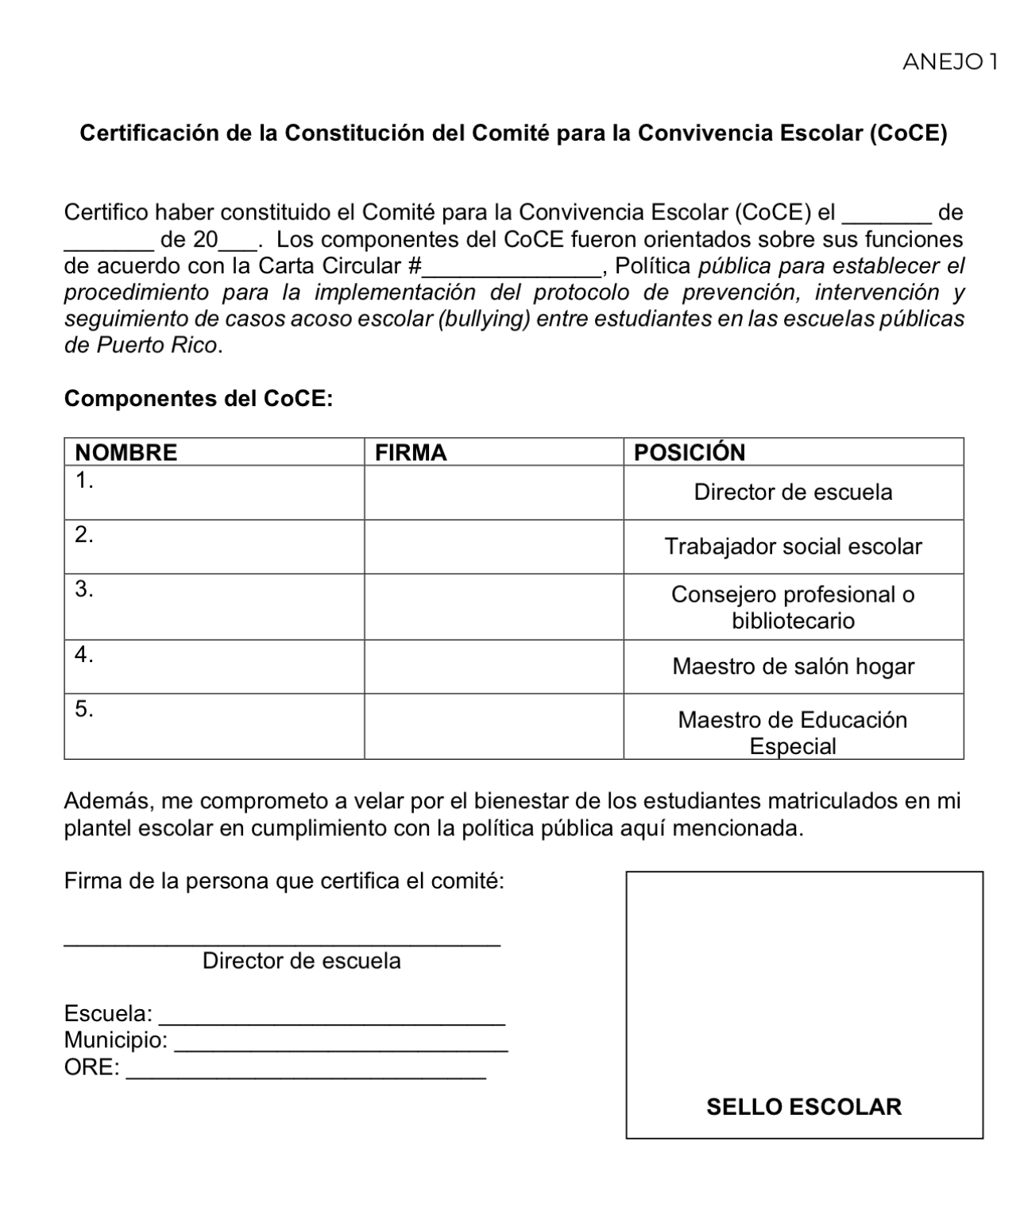
Anejo 1 certificación de la constitución del Comité para la convivencia escolar (Coce)

Slide 14
Responsabilidades de la institución educativa Cont.
Consejo Escolar
Adoptar esta política pública establecida por el secretario de Educación relacionada al acoso escolar.
Participar de las actividades relativas al tema cuando así sea pertinente.

Slide 15
Responsabilidades de la institución educativa Cont.
Comité de Convivencia Escolar (CoCE): estará compuesto por el/la director(a), trabajador social escolar, consejero profesional escolar, un/a maestro/a regular y uno de Educación Especial, de ser necesario.
Cumplir con todas las fases de la política pública.
Reunirse al comienzo del año escolar, durante el mes de agosto, para desarrollar un plan interno de acción (anejo 3), en torno a la prevención e intervención del acoso escolar.
Analizar los resultados de las encuestas de clima escolar que emitirá el Programa de Gerencia Escolar.
Realización de actividades de seguimiento para la acción relacionada con los datos de las encuestas y la prevención de situaciones encontradas en las encuestas.

Slide 16
Responsabilidades de la institución educativa Cont.
Comité de Convivencia Escolar (CoCE): estará compuesto por el/la director(a), trabajador social escolar, consejero profesional escolar, un/a maestro/a regular y uno de Educación Especial, de ser necesario.
Reunirse cuantas veces sea necesario de acuerdo con las quejas de acoso recibidas.
Orientar a la comunidad estudiantil en torno al problema del acoso escolar.
Ofrecer orientaciones tanto a la(s) víctima(s) de esta conducta, como a los acosadores.

Slide 17
Responsabilidades de la institución educativa Cont.
Personal escolar docente o no docente
En caso de ser testigos de un acto de acoso, intervenir de forma inmediata, informar y documentar sobre el incidente y su intervención.
Tanto el psicólogo como el enfermero escolar se encontrarán disponibles para brindar la ayuda necesaria.
En caso de recibir información sobre actos de acoso o tener sospechas al respecto, debe informar, documentar, y referir al CoCE (de no hacerlo, no solo se violenta la presente política pública, sino que también se incumple con la Ley 246-2011, según enmendada, conocida como «Ley para la Seguridad, Bienestar y Protección de Menores». La inacción podría acarrear la imposición de medidas correctivas y acciones disciplinarias de acuerdo con el reglamento vigente.

Slide 18
Responsabilidades de la institución educativa Cont.
Maestros
Divulgar y discutir el reglamento escolar.
Establecer reglas claras relacionadas al acoso escolar.
Integrar al currículo discusiones sobre el tema en los períodos autorizados (de salón hogar), el segundo y cuarto martes de cada mes, desde el inicio del curso escolar.

Slide 19
Responsabilidades de la institución educativa Cont.
Responsabilidad de los padres, madres o encargados
Conocer las políticas institucionales y participar activamente de los adiestramientos o talleres ofrecidos durante el año escolar.
Participar del proceso de intervención y seguimiento en caso de que su hijo esté involucrado en un caso de acoso escolar.
Promover la convivencia sana desde el hogar, entiéndase valores, conductas saludables, comunicación asertiva, entre otras.
Reportar todo incidente o sospecha de acoso escolar.

Slide 20
Responsabilidades de la institución educativa Cont.
Responsabilidades de los estudiantes:
La responsabilidad de los estudiantes tiene base legal en la Ley 85-2018, art. 9.02 (a), el cual dispone que:
«Además de los deberes y responsabilidades que se establezcan mediante reglamento, todo estudiante en las escuelas del Sistema de Educación Pública a nivel primario y secundario deberá:
Respetar las leyes, reglamentos, normas, instrucciones y directrices emitidas, y explicadas regularmente por las autoridades académicas».
Cumplir con las políticas institucionales relacionadas al acoso escolar y participar activamente de actividades y orientaciones ofrecidas en la escuela.
Reportar todo incidente o sospecha de acoso escolar.

Slide 21
Procedimiento para la implementación, prevención, intervención y seguimiento
Fase de prevención:
Como parte de los esfuerzos de prevención será responsabilidad del:
Director de escuela
Estudiantes
Personal docente y no docente
Comunidad

Slide 22
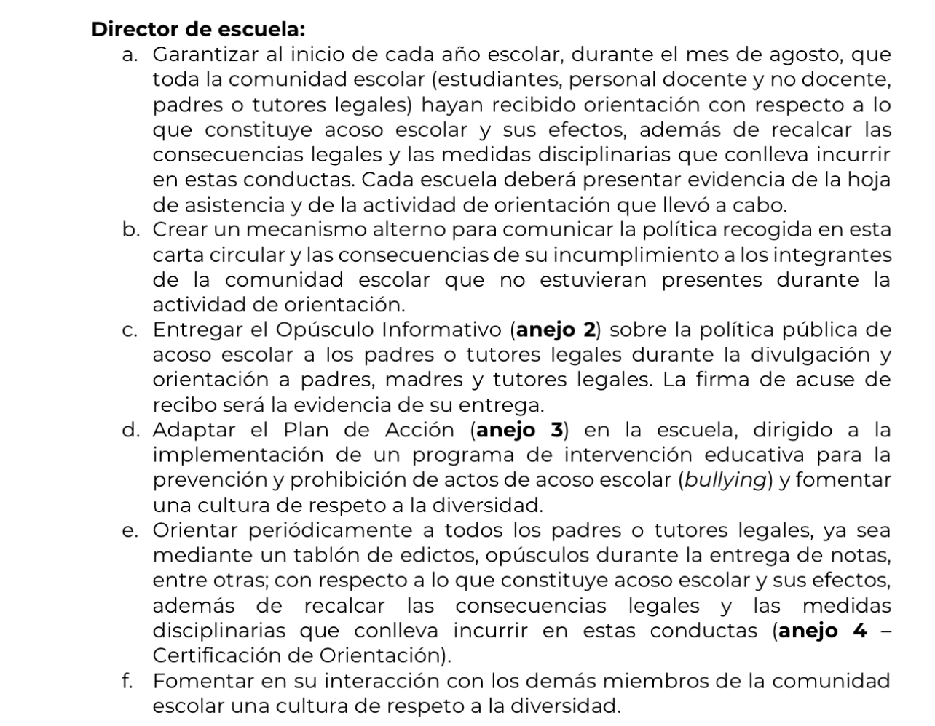
Procedimiento para la implementación, prevención, intervención y seguimiento

Slide 23
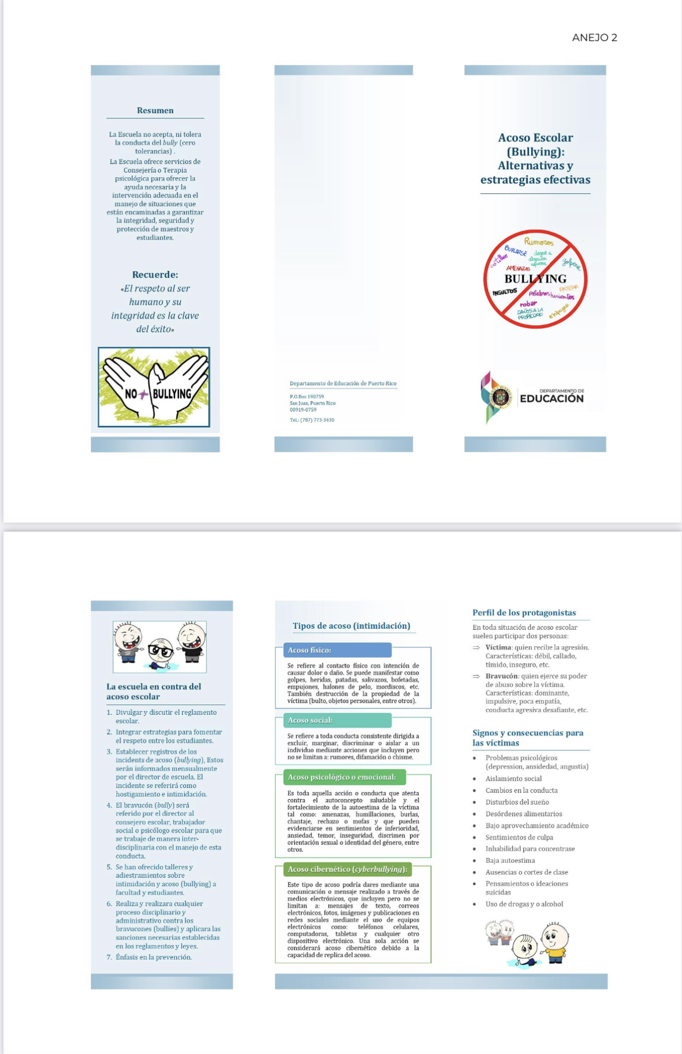
Anejo 2
Opúsculo informativo

Slide 24
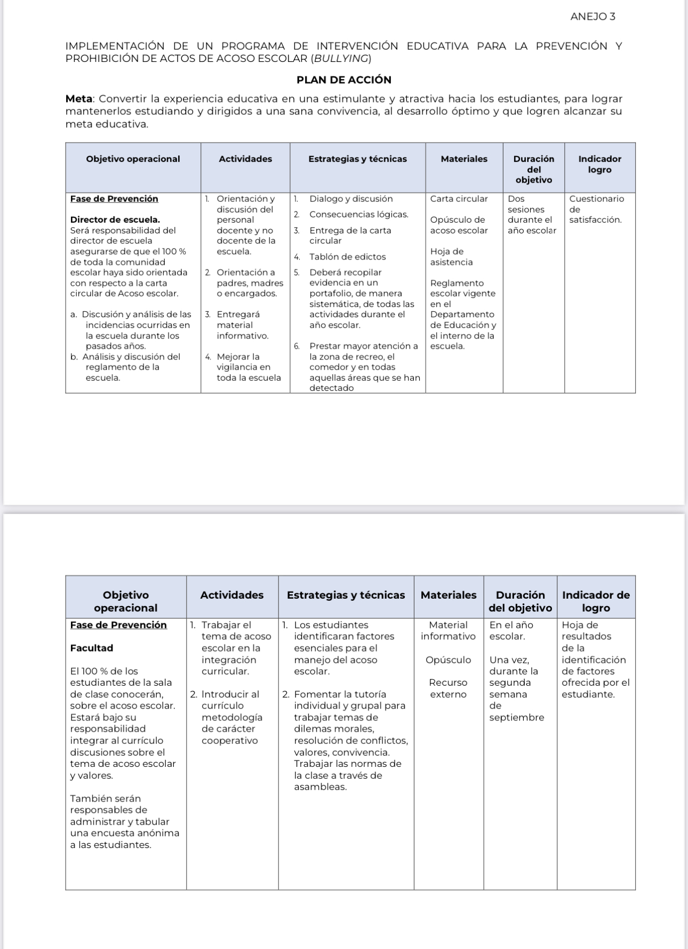
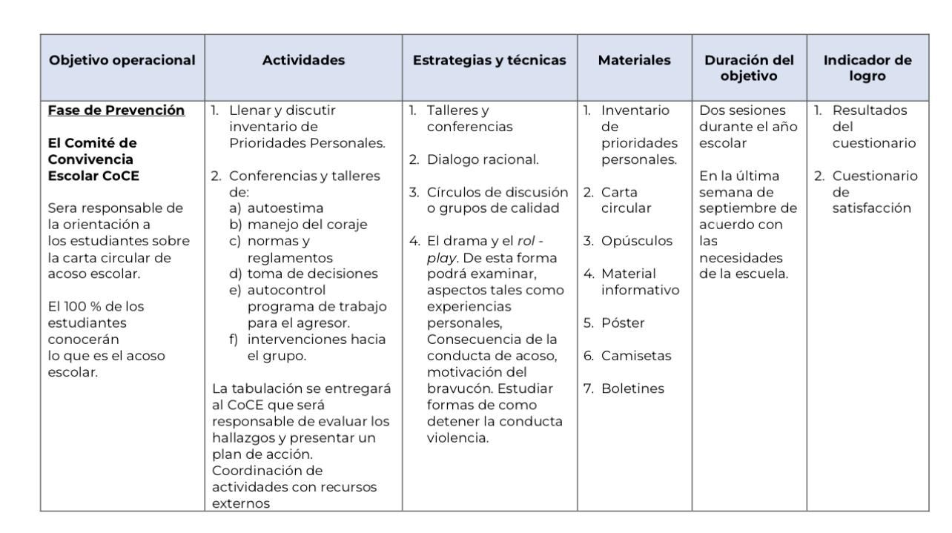
Anejo 3
Plan de acción

Slide 25
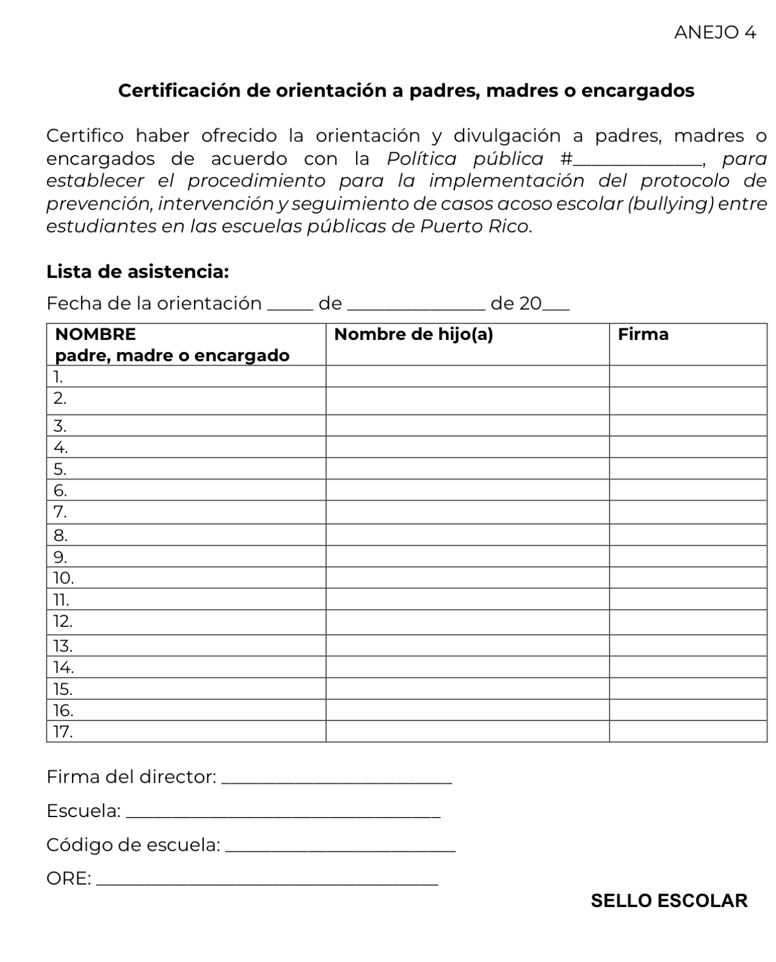
Anejo 4
Certificación de orientación

Slide 26
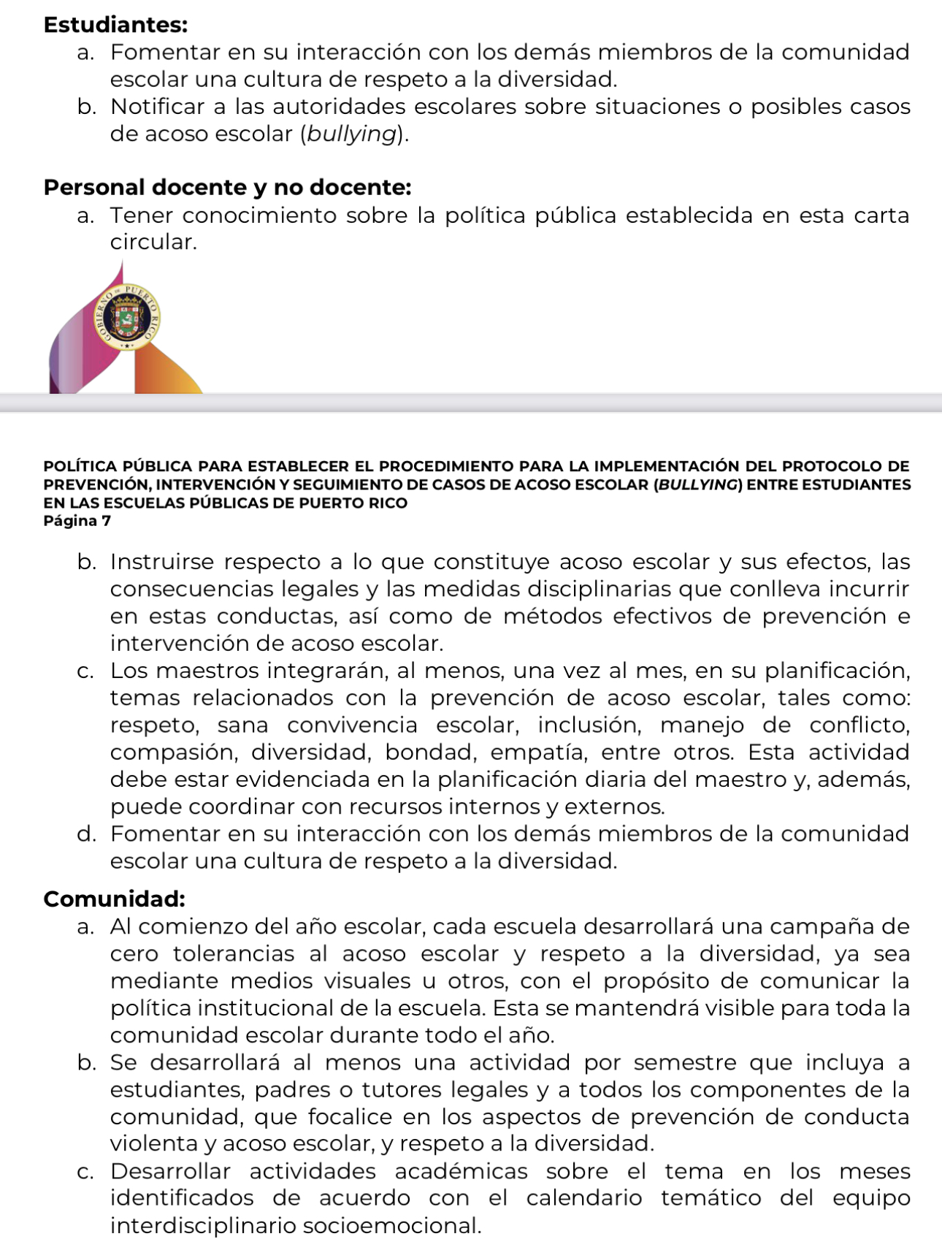
Procedimiento para la implementación, prevención, intervención y seguimiento cont.

Slide 27
Fase de intervención
Procedimiento para la intervención en los casos de acoso escolar
Documentar
Investigación de la queja
Intervención
Seguimiento

Slide 28

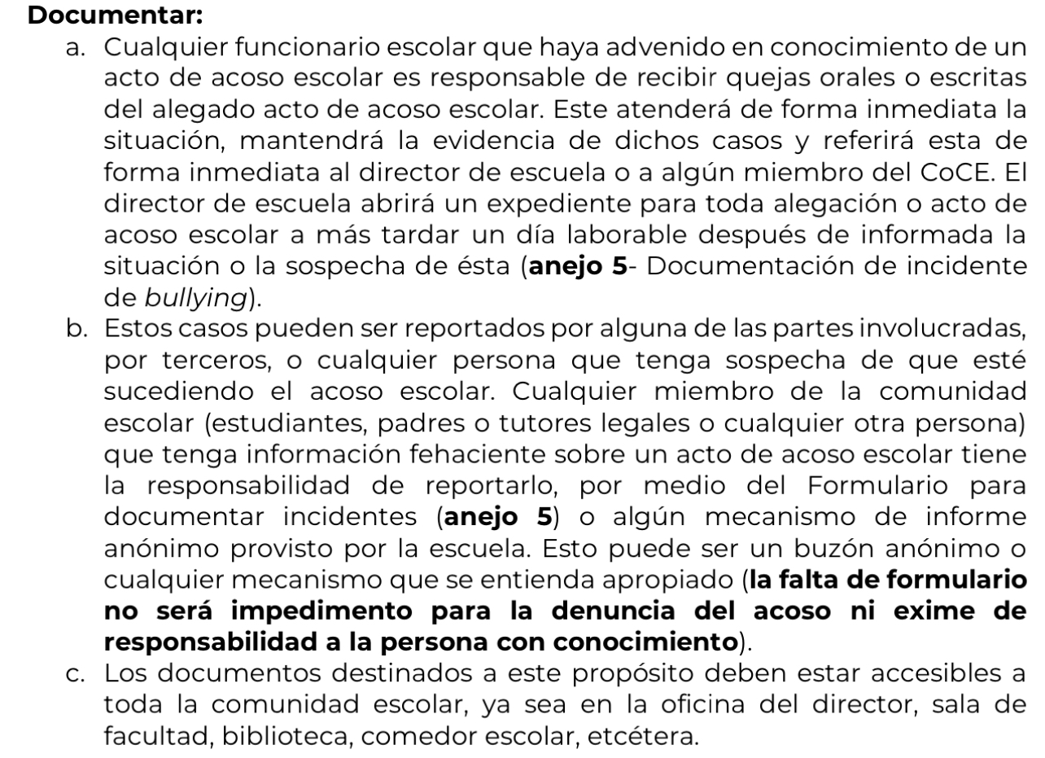
Documentar

Slide 29
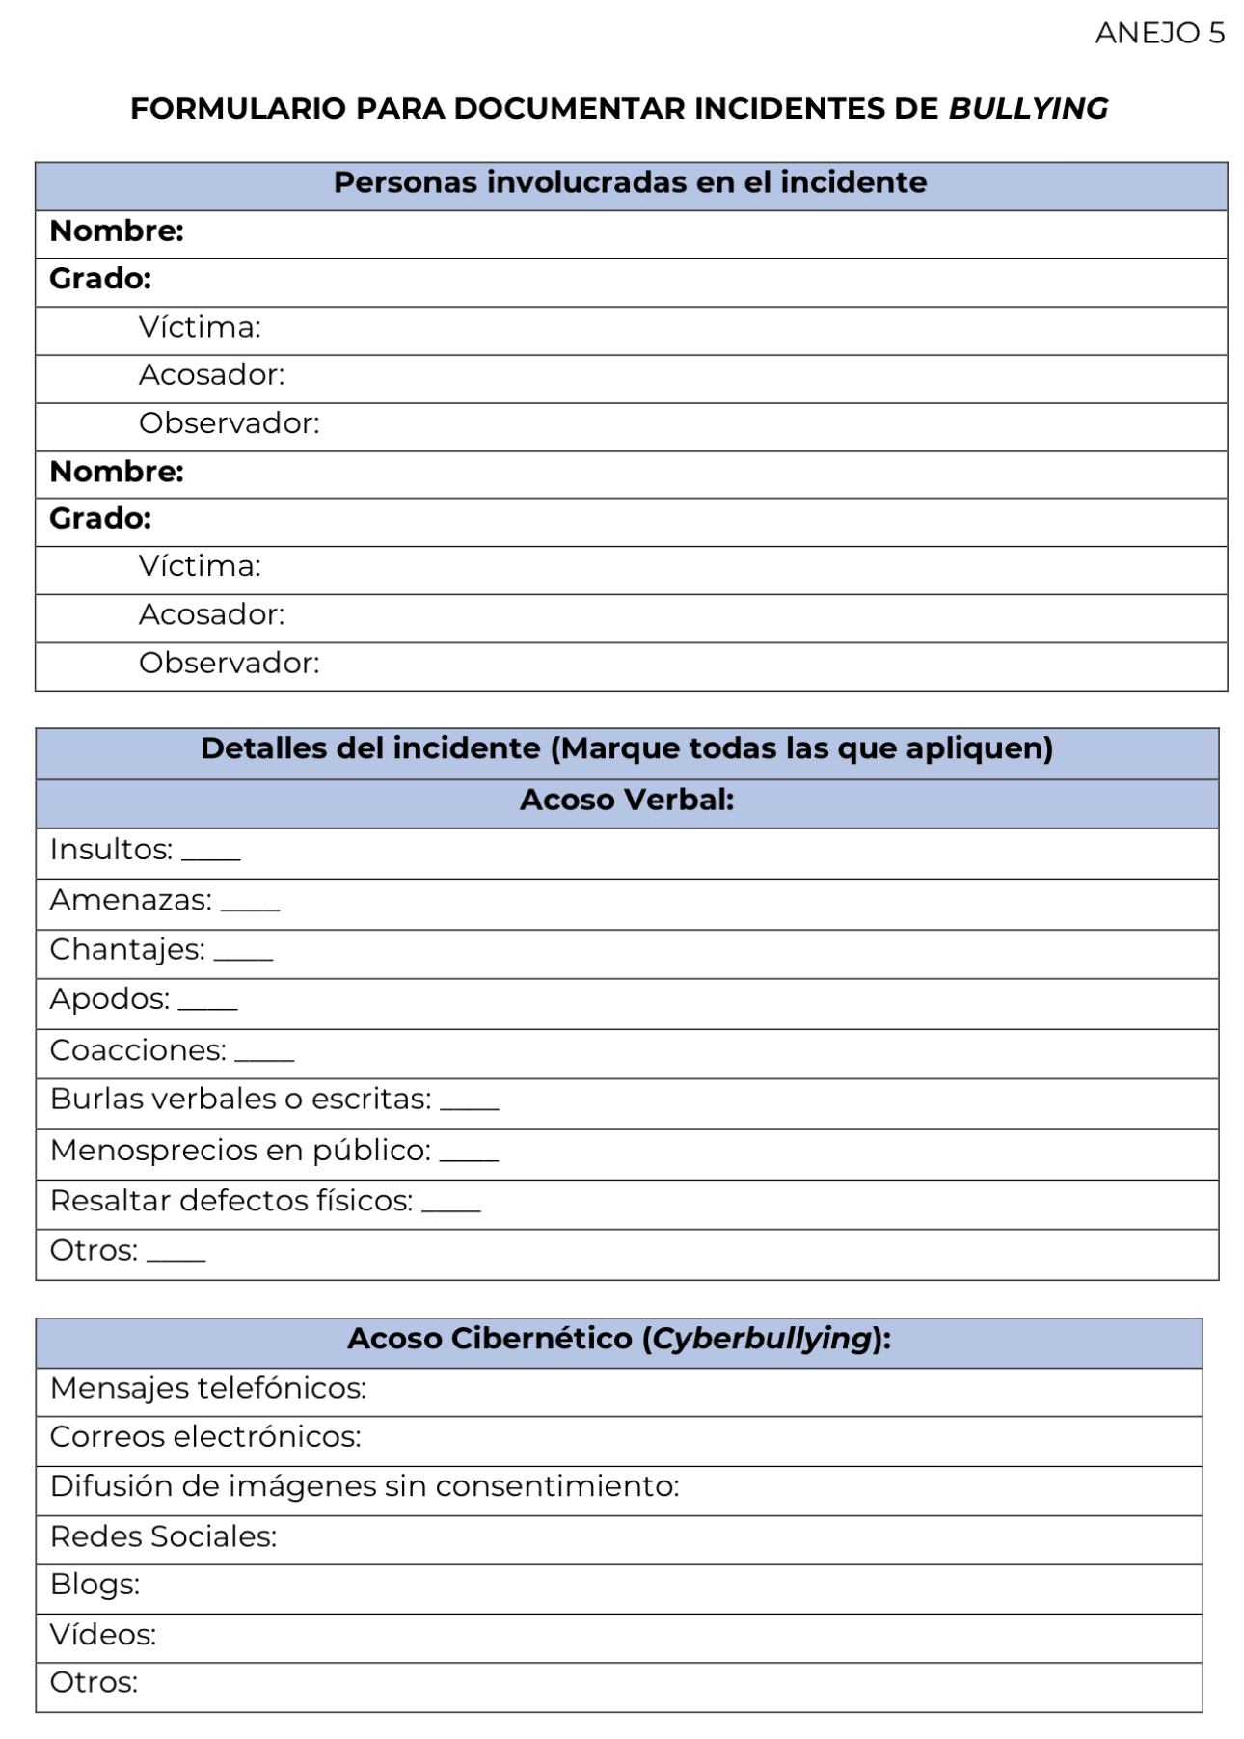
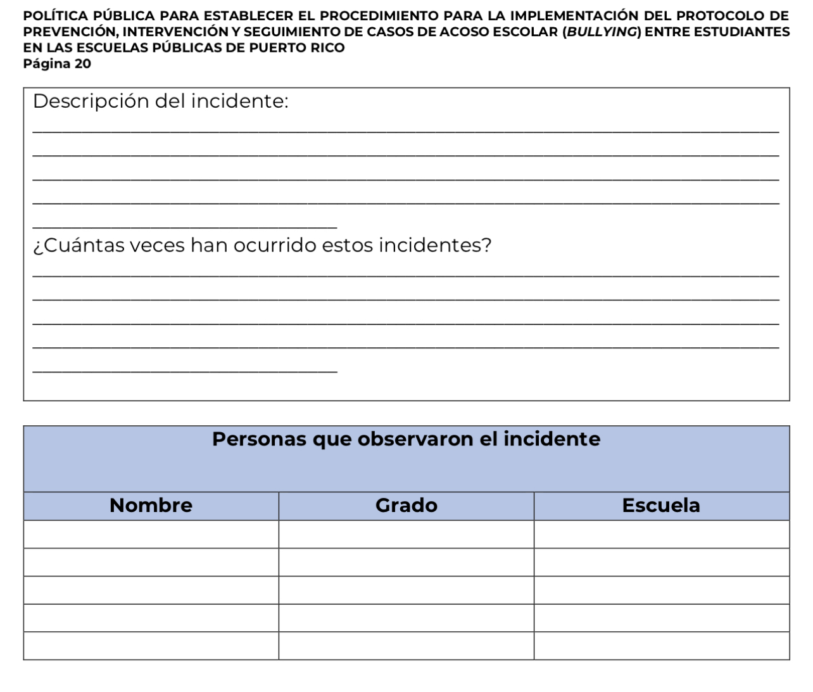
Anejo 5 Formulario para documentar incidentes de bullying

Slide 30
Investigación de la queja
El director o cualquier otro miembro del CoCE llevará a cabo una investigación que incluirá: entrevistas al reclamante (de este no ser anónimo), la posible víctima, los alegados agresores, espectadores o agitadores y testigos del acto (anejo 5).
De identificarse como posible situación de acoso, la persona que investiga la queja entrevistará a cada persona involucrada en la situación, como parte de la investigación del caso y notificará a los padres o tutores legales al respecto, todo ello el mismo día de recibida la queja, o a más tardar, el próximo día laborable.
Las entrevistas siempre se darán de manera separada (sin excepción alguna), con el fin de proteger a las partes involucradas.
Durante la investigación, el director o personal de apoyo deberá tomar cualquier acción necesaria para proteger al reclamante, otros estudiantes o empleados. Esto incluye, pero no se limita a, remover al acosador y trabajar un plan educativo en el hogar como medida cautelar previo a la imposición de las medidas disciplinarias (Esta acción debe ser consultada con la Secretaría de Asuntos Legales y Política Pública).

Slide 31
Investigación de la queja
En caso de que se identifique que la conducta de alguno de los involucrados amerita atención inmediata de índole médica, ayuda psicológica, de salud mental o de otro tipo, se harán los referidos o coordinación de los servicios pertinentes de acuerdo con los protocolos establecidos. Se guardará evidencia de dichos referidos (anejo 5).
Una vez concluidas las entrevistas, el investigador las referirá al CoCE, quien se reunirá, a más tardar el tercer día laborable de ocurrido el evento o recibida la queja, y determinarán si la situación es una de acoso escolar a partir de la información provista por el investigador.
Una vez tomada la determinación, el director de escuela informará a los padres o tutores legales los resultados de esta y las sanciones aplicables, si alguna, de acuerdo con el Reglamento núm. 9243, conocido como el «Reglamento General de Estudiantes y Asistencia Obligatoria del Departamento de Educación» o reglamentación vigente a más tardar el cuarto día laborable de ocurrido el evento o recibida la queja. Una copia de la decisión será archivada en el expediente del caso y estará disponible para la revisión por las partes.
Se prohíbe la represalia de cualquier tipo con respecto a un individuo que haya sometido un informe de buena fe, y si sucede, será manejado como un acto de acoso escolar, alteración a la paz y el orden institucional según aplique.

Slide 32
Intervención
La intervención se dará en los casos en los que, luego de la investigación, se evidencie acoso escolar.
En aquellos casos en que el estudiante pertenezca al Programa de Educación Especial, se deberán establecer los procedimientos y garantías de acuerdo con el Manual de Procedimiento de Educación Especial.
El director será quien determine las sanciones adecuadas según la reglamentación vigente. CoCE participará como asesor para garantizar que no se violenten los derechos de las partes involucradas en el momento de tomar medidas disciplinarias. Luego, el director reportará al Sistema de Información Estudiantil (SIE), por medio del módulo de disciplina, la información sobre el incidente identificado, así como las medidas aplicadas.

Slide 33
Intervención cont.
Se citará a los padres o a los tutores legales identificados en los datos de contacto de la escuela. Esta comunicación se hará por vía telefónica o en persona de ser necesario (visita al hogar). Es imperativo evidenciar, a la mayor brevedad posible y de manera escrita, que hubo contacto con estas personas una vez comenzada la investigación.
Se reunirán las partes involucradas con el director y miembros del CoCE para informar los resultados de la investigación y las medidas disciplinarias determinadas por el directo de acuerdo con el Reglamento núm. 9243, conocido como el «Reglamento General de Estudiantes y Asistencia Obligatoria del Departamento de Educación» o reglamentación vigente. Es de suma importancia que estas reuniones se den de manera separada e individual para proteger a las partes involucradas.
En caso de que el CoCE recomiende el traslado de algún estudiante involucrado, el director de escuela se comunicará con el superintendente regional para que este último valide y autorice dicho traslado. El director de escuela de procedencia del menor a ser reubicado será responsable de establecer la comunicación y el diálogo sobre la situación del acoso escolar con el director de escuela que lo admite para darle seguimiento y ofrecerle los servicios necesarios. El traslado de escuela se hará salvaguardando los derechos del estudiante.

Slide 34
Intervención cont.
Los padres o tutores legales del estudiante podrán iniciar un proceso de querella a las autoridades policiacas o en la Sala de Investigaciones del Tribunal que corresponda. De existir daño a la propiedad o si algún personal de la escuela ha sido afectado, la escuela deberá radicar las querellas con las autoridades correspondientes.
Si luego de las intervenciones, previamente delineadas, la situación no pudiese ser resuelta en la escuela, o si la gravedad de esta requiriera la omisión de alguno de estos pasos, se referirá la situación al superintendente regional o ayudante especial a cargo de la oficina regional educativa (ORE) con carácter de urgencia y se determinará el proceso a seguir basado en los puntos previamente discutidos en este documento.
El director de escuela informará y dará seguimiento a cualquier incidente relacionado con un acto de acoso escolar, así como medidas disciplinarias aplicadas. Redactará un informe escrito explicando las acciones y determinaciones tomadas enviando copia al Superintendente Regional y a la Secretaria Auxiliar de Apoyo Integrado.

Slide 35
Seguimiento
Para minimizar el impacto emocional que el acoso pueda tener en el estudiante involucrado, el trabajador social escolar, el consejero profesional escolar, el psicólogo en el ámbito escolar, o el enfermero escolar, trabajarán el seguimiento del caso de manera interdisciplinaria. Esto, «para garantizar el bienestar del menor entre los diferentes factores que puedan afectar la seguridad, la salud física, mental y emocional, educativo, social y cualquier otro dirigido a alcanzar el desarrollo óptimo del menor» (Ley núm. 246 – 2011, conocida como «Ley para Seguridad, Bienestar y Protección de Menores»).
El CoCE debe mantener un monitoreo del funcionamiento de los estudiantes involucrados, mínimo, una vez a la semana, durante un mes, con el propósito de observar la conducta del acosador y velar por el bienestar de la víctima.
Culminado ese mes, se citará a los padres o tutores legales para seguimiento y discutir la funcionalidad de los menores.
Toda la información que se obtenga después del evento, que ayude aclarar la situación, será compartida con el director de escuela y el CoCE para documentarlo en el expediente del caso.

Slide 36

Gracias

